Slide 1
BCD Libre (bibliopuce)
Architecture et Conception

Slide 2
Architecture 3 Tiers
Navigateur Web (Firefox)
Serveur (NodeJS)
Base de Données (MySQL)
(1)
Navigateur
Web
(Firefox)
(2)
Serveur NodeJS
(3)
Base de données
MySQL
HTTP
npm mysql

Slide 3
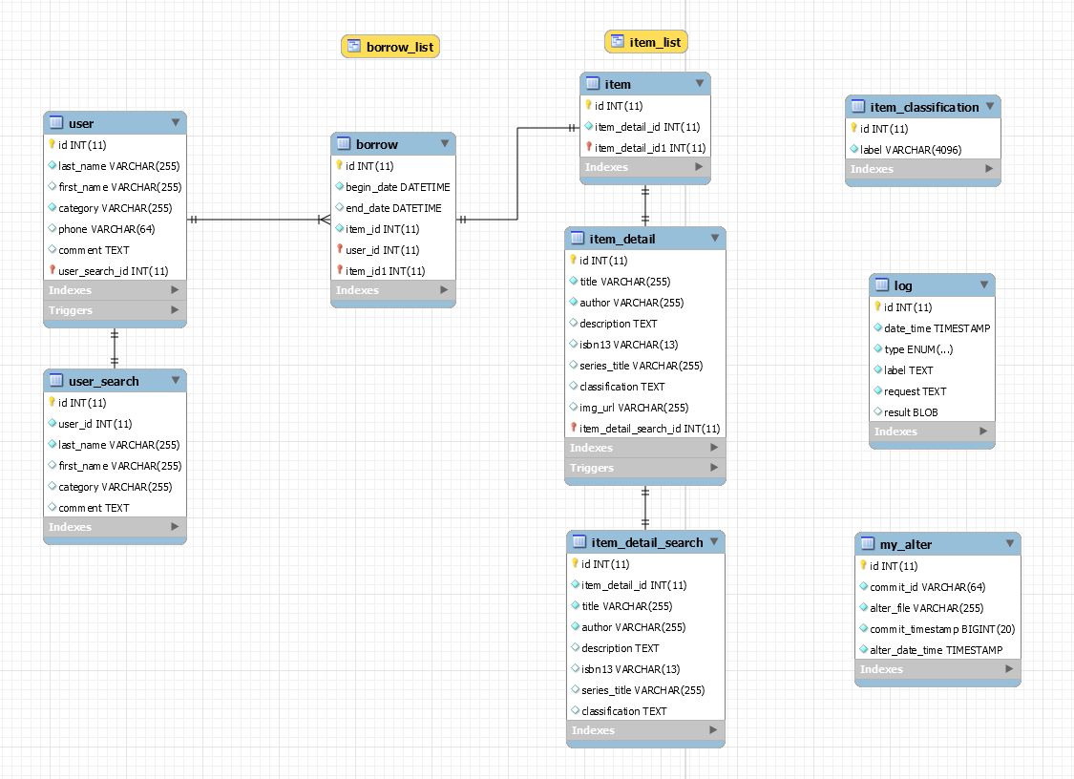
Modèle de données

